Slide 1
Latvijas tūrisma forums 2013
Madara Brūvere
Tūrisma attīstības valsts aģentūra
Tūrisma mārketinga vecākā eksperte
06.12.2013.

Slide 2

Mārketinga aktivitātes 2013.gadā

Slide 3
Plānotais un padarītais
  Portāla funkcionalitātes un dizaina uzlabojumi;
  Reklāmas kampaņas augsti prioritārajos tirgos (kvalitāte un uzlabojumi);
  Izstāžu saraksta pārskatīšana 2014 un 2015;
  Jauni informatīvie materiāli papildus produktu grupām un vairākās valodās;
  «Atklāj Latviju no jauna» kampaņa

Slide 4
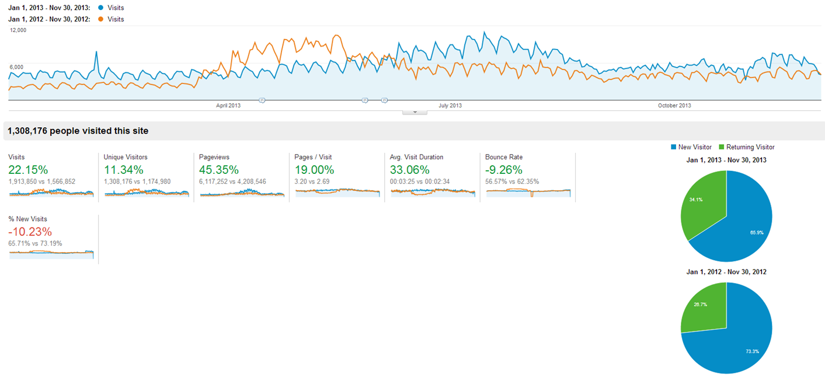
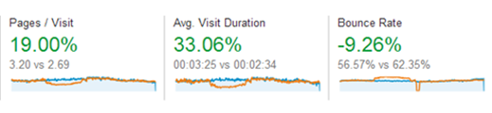
Oficiālais tūrisma portāls www.latvia.travel
Apmeklētāju skaits 1 913 850
+ 22,15%
Lapu skatījumi 6 117 252
+ 45,35%
Lapu apmeklējums +19%
Apmeklējuma ilgums +33,06%
Apmeklējumi no meklētājsistēmām + 40,88%

Slide 5









TOP 10 valstis pēc apmeklējumu skaita
LATVIJA
LIETUVA
IGAUNIJA
KRIEVIJA
SOMIJA
VĀCIJA
LIELBRITĀNIJA
ZVIEDRIJA
UKRAINA
BALTKRIEVIJA
1
5
2
8
3
4
1
3
2
4
7
10
6
5
9
6
7
8
9
10

Slide 6
Apmeklētākās sadaļas portālā latvia.travel 2013. gadā
Latvija |  | Lietuva |  | Igaunija |  | Krievija
Sākumlapa |  | Sākumlapa |  | Karte |  | Sākumlapa
Kas notiek Latvijā |  | Rundāles pils un muzejs |  | Sākumlapa |  | Rīga
Karte |  | Karte |  | Kurp doties un ko apskatīties |  | Karte
Buru kuģu regate |  | Tērvetes dabas parks |  | Ziemeļu Latvija, Vidzeme |  | TOP 10
Kurzeme |  | Kempingi |  | Reklāmas sākumlapa |  | Jūrmala
Zviedrija |  | Vācija |  | Japāna |  | Somija
Valūta un cenas |  | Sākumlapa |  | Sākumlapa |  | Reklāmas kampaņas sākumlapa
Sākumlapa |  | Rīga |  | Rīga |  | Sākumlapa
Rīga |  | Karte |  | Iepazīsti Latviju un latviešus |  | Rīga
Karte |  | Valūta un cenas |  | īsumā par Latviju |  | Karte
ēdieni un dzērieni |  | Ceļojumu padomi |  | Karte |  | Valūta un nauda

Slide 7
Portāla apmeklējums sadalījums pēc ierīcēm

Slide 8
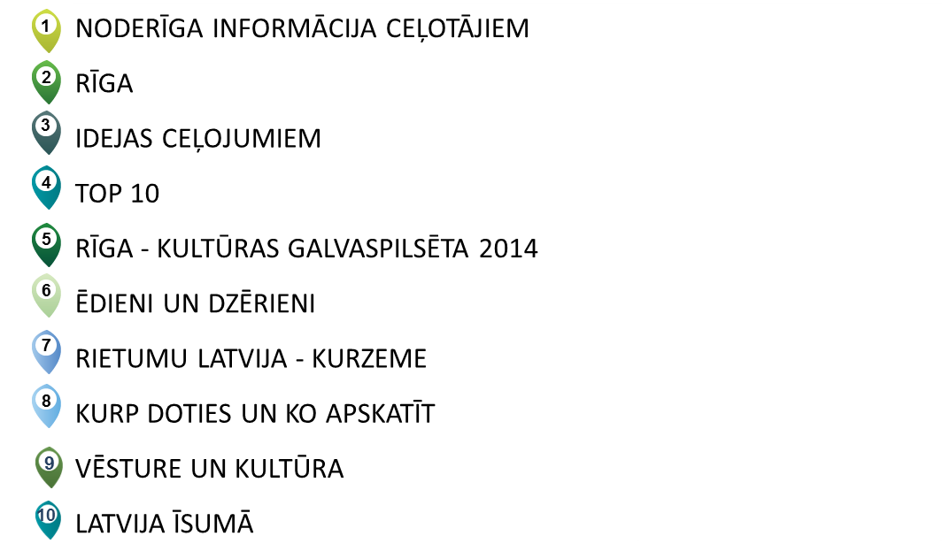
Apmeklētākie* raksti latvia.travel no ārvalstīm
Rīga – Eiropas Kultūras galvaspilsēta
  Apmeklētāju skaits – 12 069
  Video skatīti – 21 000 reizes

Slide 9
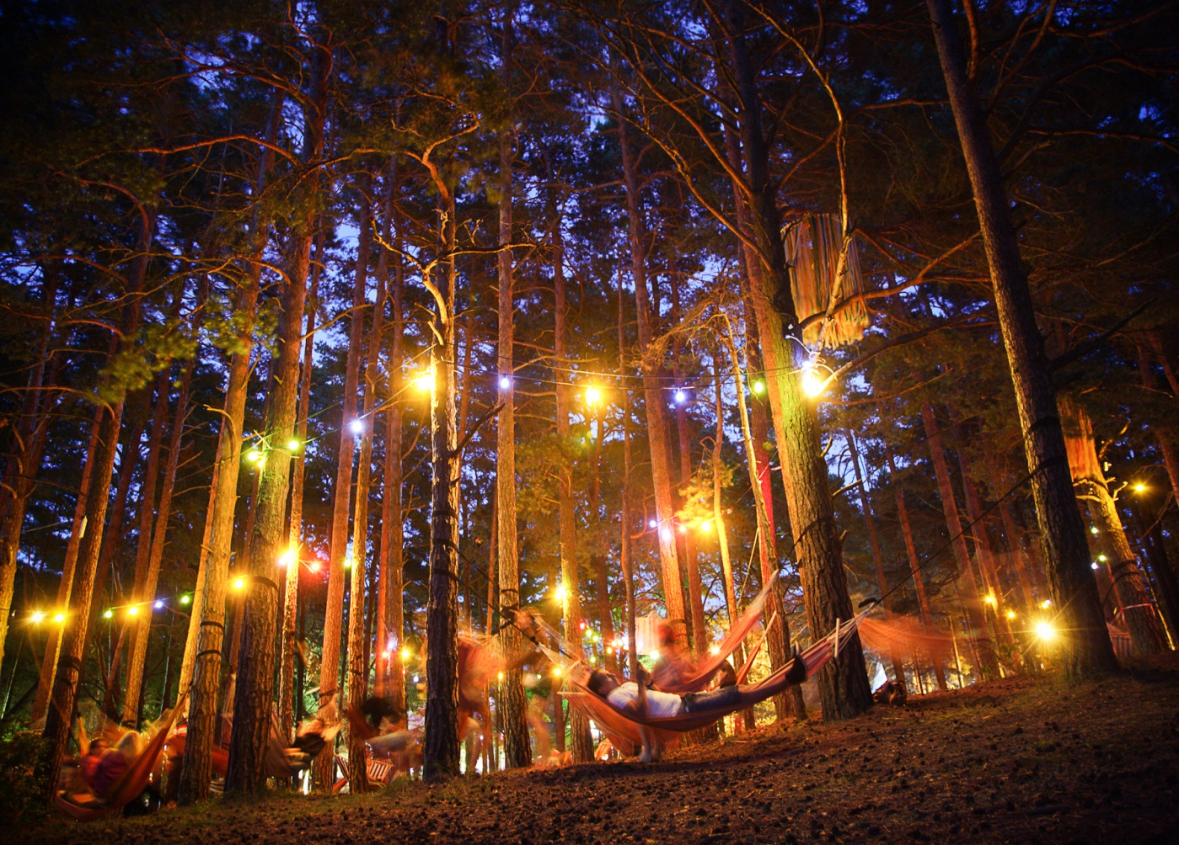
Apmeklētākā sadaļa no Latvijas –
KAS NOTIEK LATVIJĀ?
KAS NOTIEK LATVIJĀ
KARTE
BURU KUĢU REGATE
KURZEME
TŪRISMA MARŠRUTI
IDEJAS CEĻOJUMIEM
AR AUTOMAŠĪNU
KEMPINGI UN TREILERU STĀVVIETAS
BRĪVDIENU MĀJAS
LATGALE
1
2
3
4
5
6
7
8
9
10

Slide 10

Reklāmas kampaņas 2013. gadā
Motīvs
  Slow down to enjoy
  Stop. Look around. Discover.
Tirgi
  Lietuva, Igaunija, Somija, Krievija, Vācija, Zviedrija
Produktu grupas
  Kultūra – Rīga kā kultūras galvaspilsēta 2014. gadā visos tirgos;
  Daba, Gastronomija, Pasākumi, Atpūta ģimenei;
Sasniedzamie kanāli
  Interneta meklētājsistēmas (Google, Yandex), reklāmas baneri, drukātie mēdiji, vides reklāma u.c.

Slide 11

Lietuva un Igaunija

Slide 12
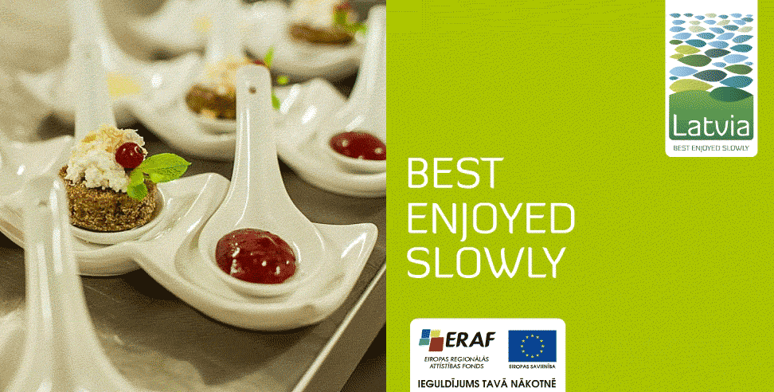
Somija
Produktu grupas
  Kultūra
  Pilis un muižas
  Gastronomija
  Pasākumi

Slide 13
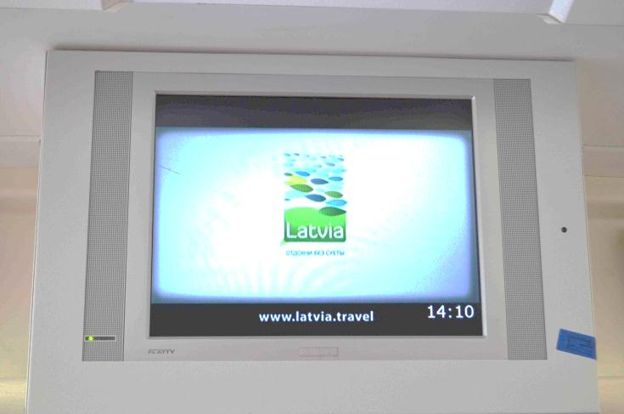
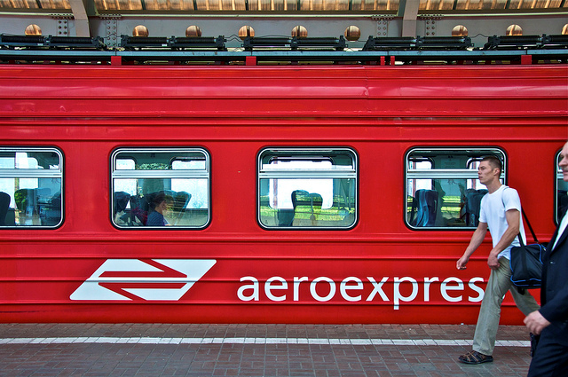
Krievija
Produktu grupas
Kultūra
Gastronomija
Pasākumi
Ģimenes ar bērniem
Autors: Luis Jou Garcis

Slide 14
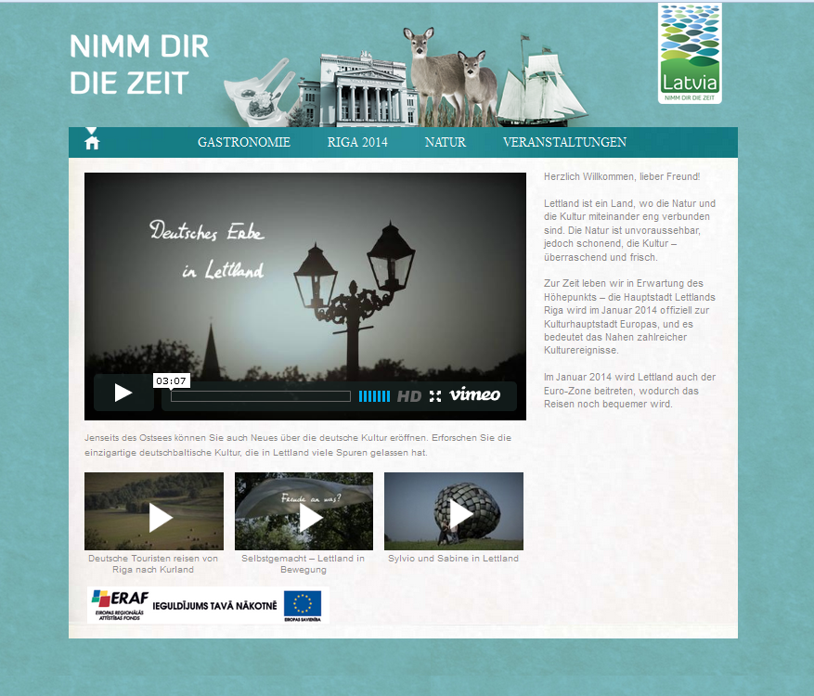
Vācija
Produktu
grupas
  - Kultūra
  - Daba
  - Gastronomija
  - Pasākumi

Slide 15


Zviedrija
Produktu
grupas
  - Kultūra
  - Daba
  - Gastronomija
  - Pasākumi

Slide 16

Zviedrija

Slide 17
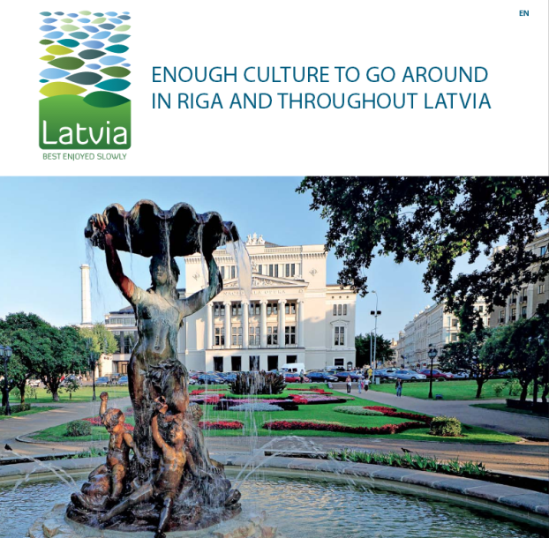
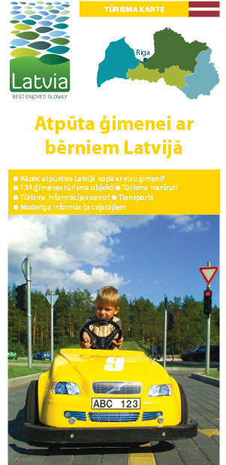
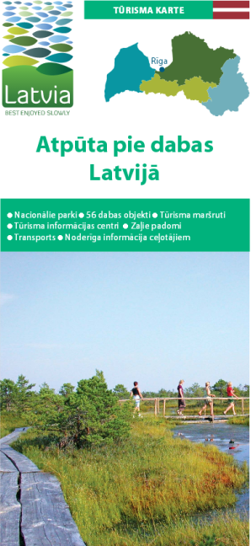
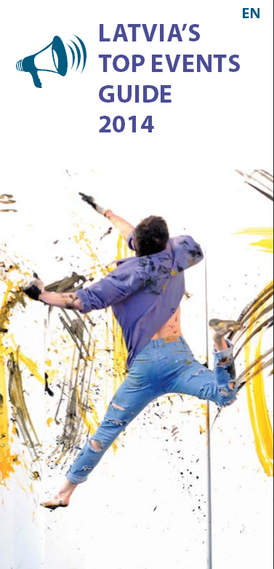
Tūrisma informācijas materiāli
Baltijas tūrisma maršrutu brošūra
Tūrisma karte “Atpūta ģimenei ar bērniem”
Tūrisma karte “Atpūta pie dabas Latvijā“
Tūrisma karte tūristiem ar īpašām vajadzībām (EDEN projekta ietvaros), kā arī video par Liepāju «Sadzirdi, sasmaržo, satausti Liepāju!»
Eiropas kultūras galvaspilsētas karte
TOP pasākumu karte 2014. gadam
Produktu brošūras:
Atpūta dabā
Latviskais mantojums (LC)
Kultūras tūrisms un Eiropas kultūras galvaspilsēta 2014
www.tava.gov.lv/lv/tava-izdotas-publikacijas

Slide 18
Interaktīvā prezentācija

Slide 19

Vietējā tūrisma veicināšanas kampaņa
Kampaņas lapa
www.atklaj-latviju.lv
Profili sociālajos tīklos
www.draugiem.lv/atklajlatviju
www.facebook.com/atklajlatviju
  vairāk kā 11 000 sekotāju
  20 video stāsti
  20 vēstneši
  apskatītas 200 vietas Latvijā
  nobraukti 7 800 km

Slide 20
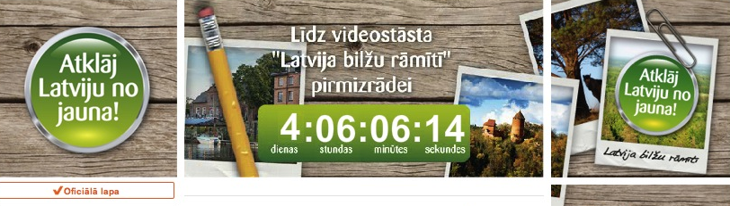

  Videostāsts “Latvija bilžu rāmītī”
  Aglonas bazilika, Brīvības piemineklis, Kolkasrags / Kolka, Kurzemes piekraste, Liepājas pludmale, Kuldīga, Sigulda, Gauja, Sietiņiezis, Tērvetes zemgaļu pils un dabas parks, Jelgavas pils, Rēzekne
Kampaņas prezentlietas un stendi;
Dalība pasākumos;

Slide 21

Sadarbība
LTV – 600 video demonstrācijas
TV Latvijas jaunatklāšanas raidījums „TE!”
18 sērijas
90 000 raidījuma skatījumi
vid. 4 000 skatījumi tiešsaitē
TIC
Partneri (Rimi, Hesburger)

Slide 22
Aktivitātes 2013. gadā
  Uzlabojumi portālā www.latvia.travel
  Mobilās aplikācijas uzlabojumi
  Reklāmas kampaņas augsti prioritārajos tirgos;
  Dalība starptautiskajās tūrisma izstādēs (7);
  Aktīvāks darbs ar žurnālistiem augstas pievienotās vērtības un nišu produktu grupās (24 vizītes);
  Atbalsts tūroperatoru vizīšu organizatoriem (15);
  Jaunvēstules, kopējais adresātu skaits: - 14 772;
  Interaktīvā prezentācija;
  Jauni informatīvie materiāli papildus produktu grupām un vairākās valodās; Drukātie materiāli - 18 dažādas kartes un brošūras, kopējā tirāža: 814 000 svešvalodās + 255 000 latviešu valodā
  «Atklāj Latviju no jauna» vietējā kampaņa;

Slide 23
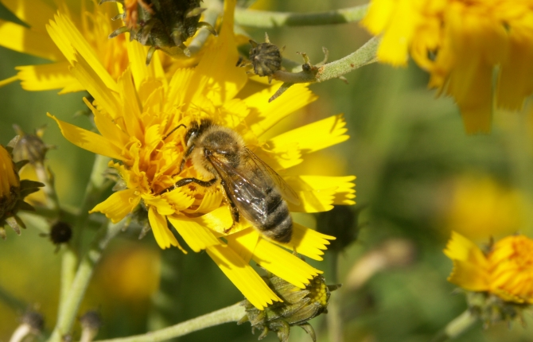
TAVA galvenie aktivitāšu virzieni 2014.gadā
Attēla izmēri
430 x 670 px

Slide 24
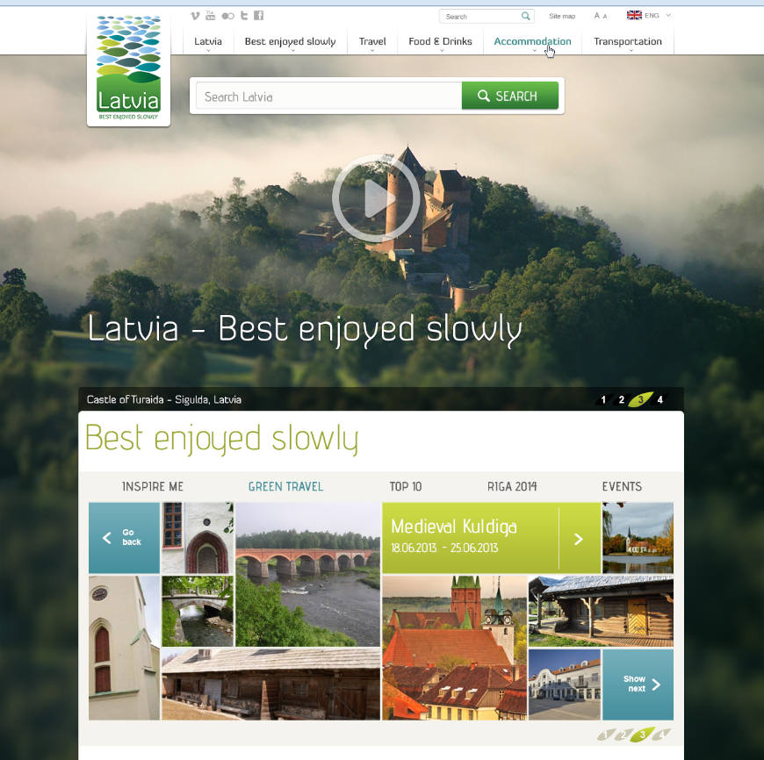

Slide 25
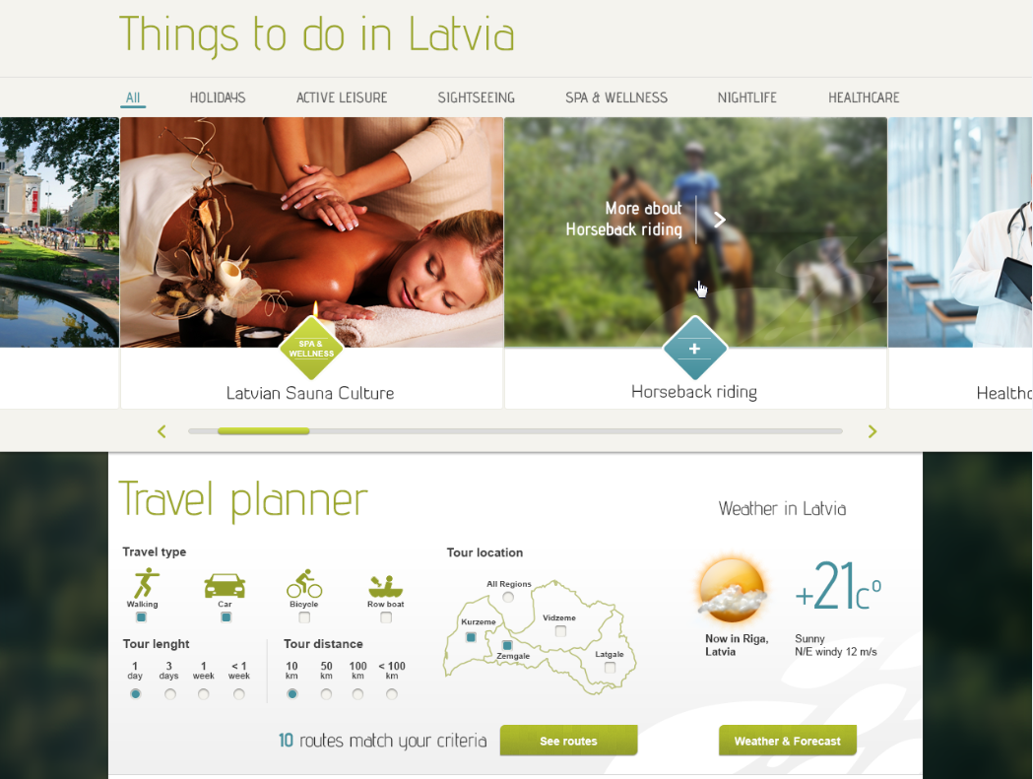

Slide 26
Aktivitātes portālā latvia.travel
2014. gadā
  Pastāvīgas aktivitātes portāla apmeklētāju plūsmas palielināšanai;
  Portāla funkcionalitātes uzlabošana;
  Meklētājs;
  Laika ziņu modulis;
  Dizaina uzlabošana;
  Sociālo tīklu integrācija;
  Novērtēšana un vērtējuma moduļi, Tripadviser
  Maršrutu atlasītāja ieviešana;
  Q Latvija īpašnieku izcelšana portālā;
  Optimizēta mobilā un planšetdatoru versijas reaktivizācija;
  u.c.

Slide 27
Aktivitātes 2013+
  Uzsākt aktivitātes sociālajos tīklos;
  Dalība starptautiskajās tūrisma izstādēs, paplašinot izstāžu skaitu;
  Jauni informatīvie materiāli papildus produktu grupām un vairākās valodās;
  Baltic Connecting darbseminārs 2014. gadā Latvijā;
  Baltijas valstu kopīgās aktivitātes:
    Prezentācijas tālajos tirgos - Japāna, ASV, Ķīna;
    Žurnālistu vizītes;
    Dižā Baltijas apceļošana;

Slide 28

Sadarbības iespējas
Attēla izmēri
430 x 670 px

Slide 29
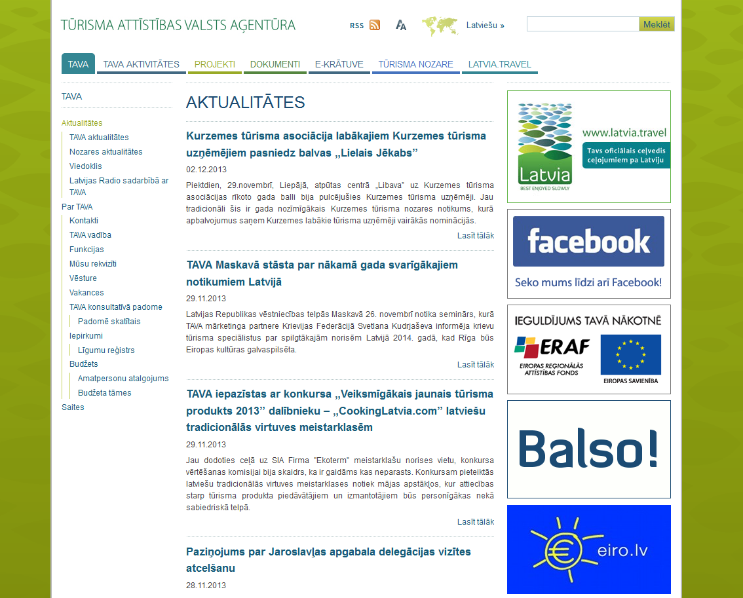

Slide 30
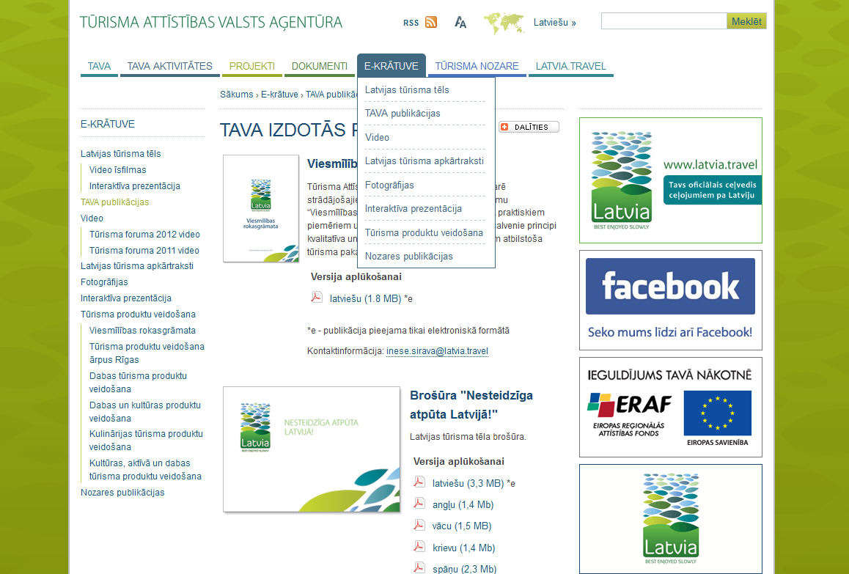

Slide 31
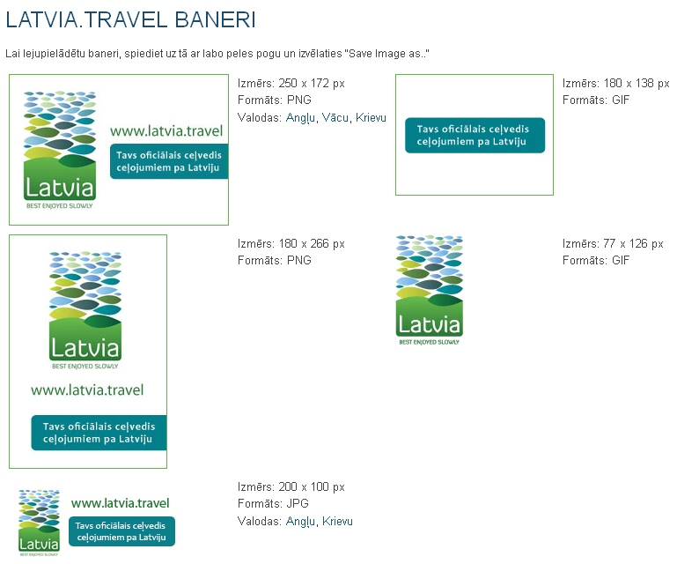
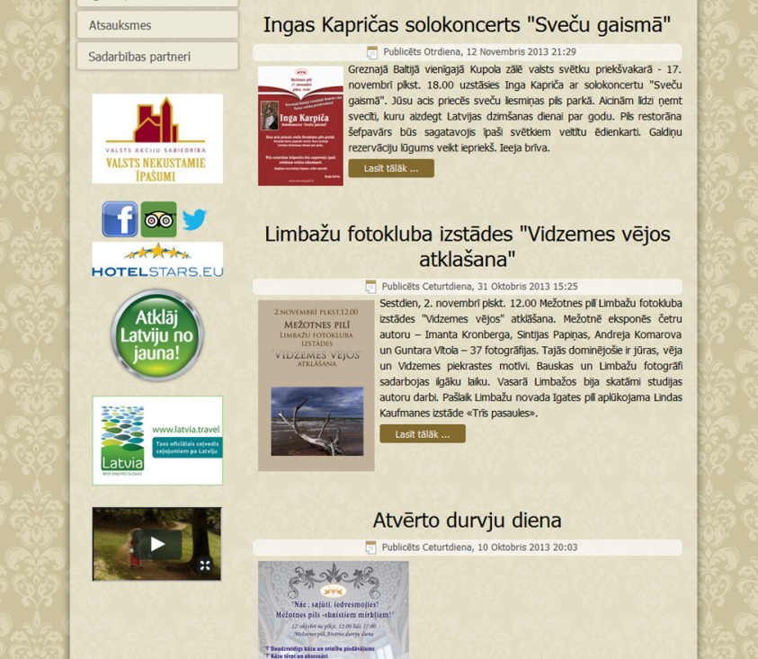
Saites uz Latvijas tūrisma portālu
www.latvia.travel/lv/latviatravel-baneri

Slide 32


Latvia.travel mobilās aplikācijas popularizēšana

Slide 33
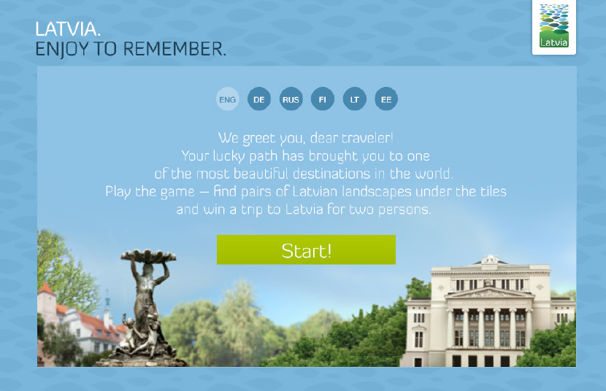
Spēle e-vidē
Baudi, lai atcerētos

Slide 34



Slide 35
  Par sadarbību!
  Tūrisma attīstības valsts aģentūra
  Brīvības iela 55, Rīga
  Tālr. 67229945
  E-pasts: info@latvia.travel
  Jaunā e-pasta adrese pasakumi@latvia.travel www.tava.gov.lv www.latvia.travel www.facebook.com/TAVA.gov.lv

